Slide 1
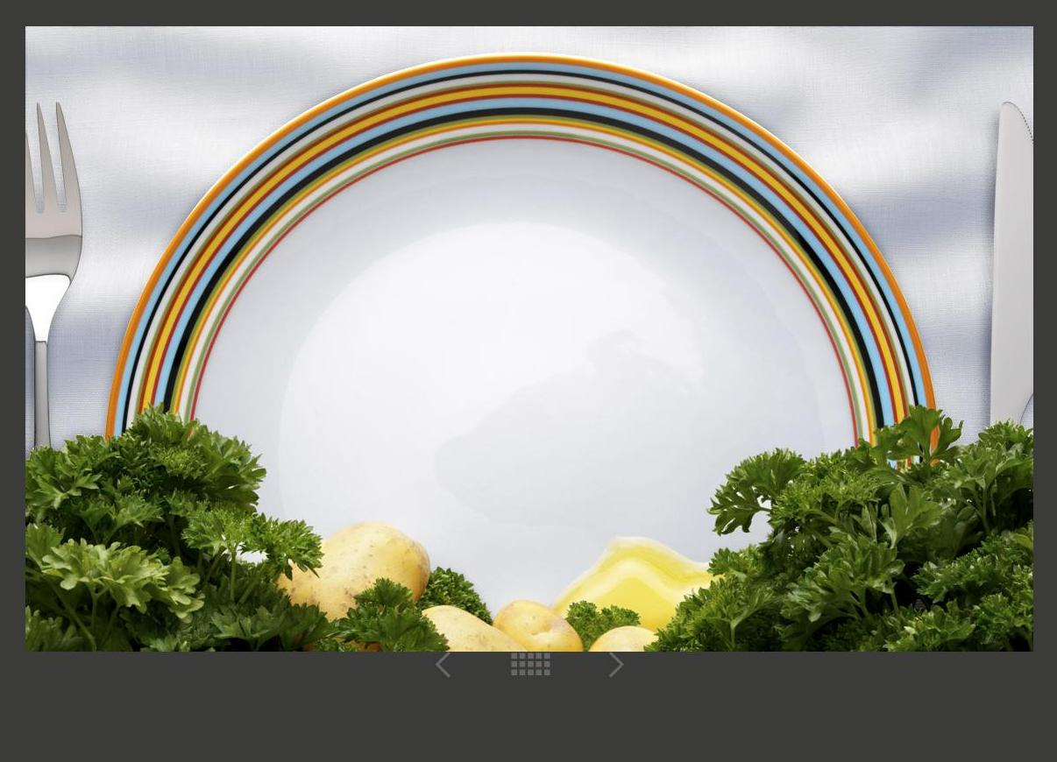
“Resep Membuat Kuliner Nasional”
Kuliner Indonesia dalam Tinjauan Food Studies
Fadly Rahman
Universitas Negeri Malang, 13 Februari 2018

Slide 2
Wajah perkembangan industri kuliner Asia saat ini

Slide 3
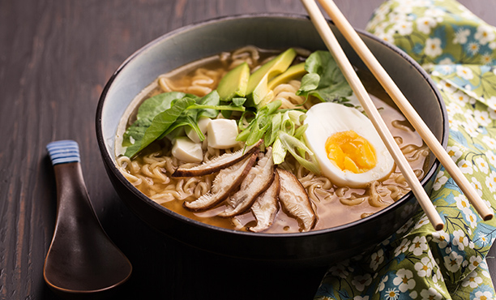
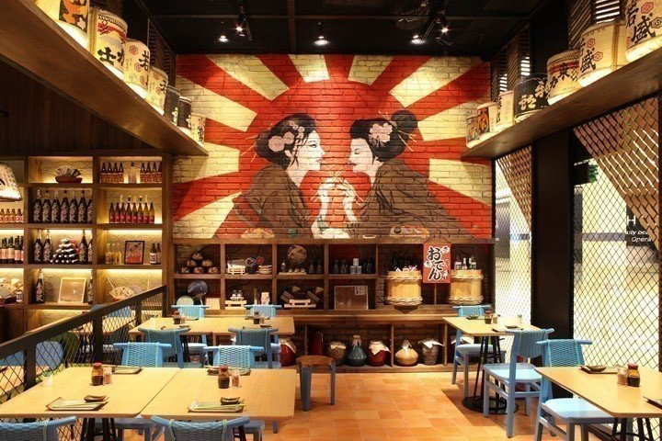
Jepang

Slide 4
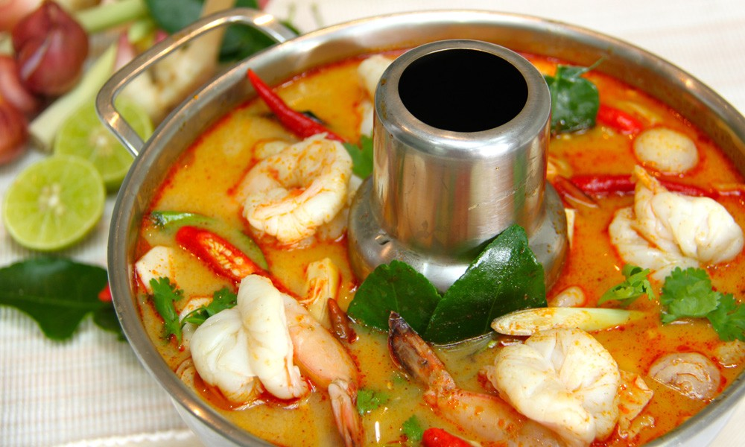
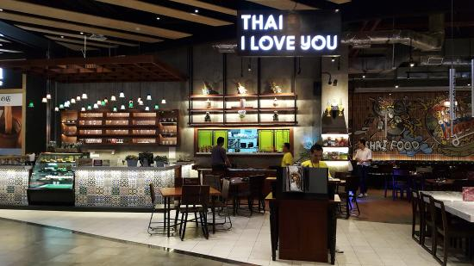
Thailand

Slide 5
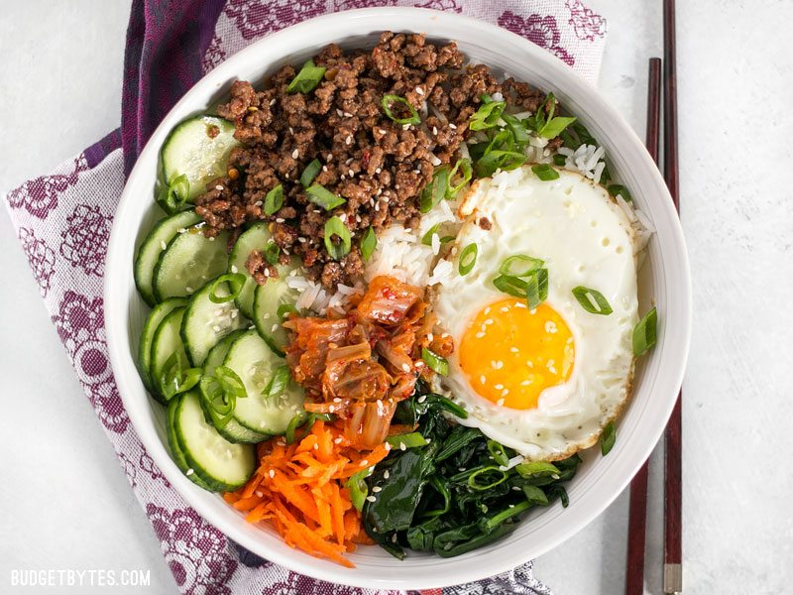
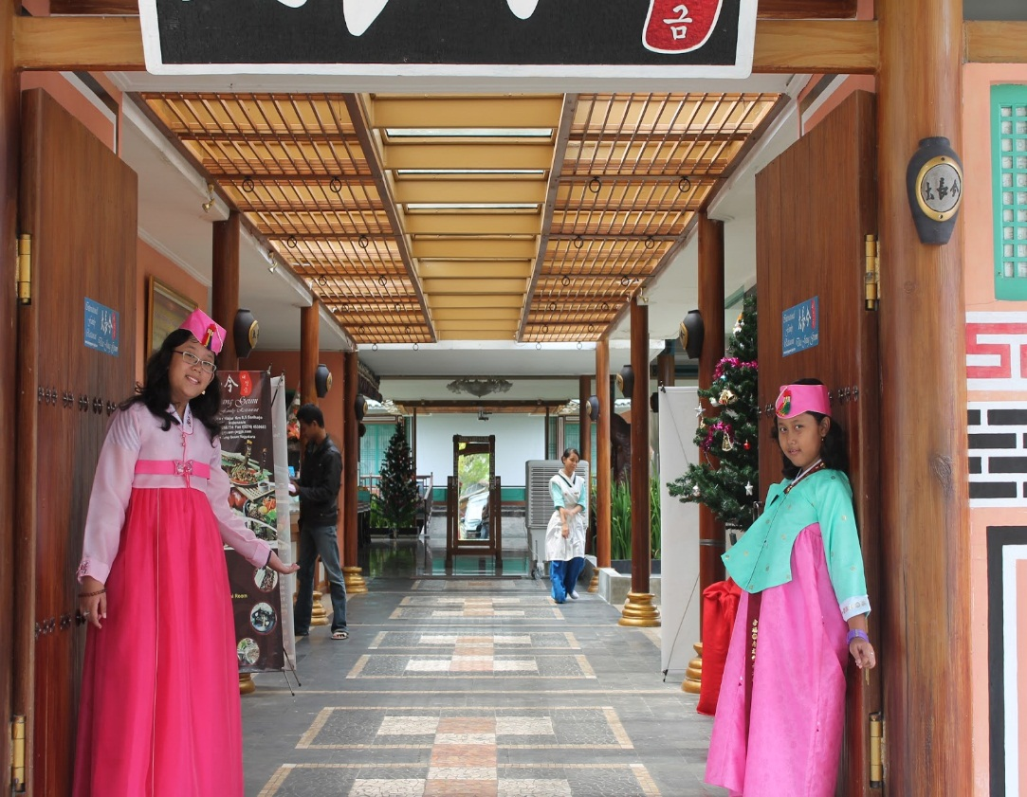
Korea Selatan

Slide 6
Studi kasus kuliner nasional di Asia
Katarzyna J. Cwiertka, Modern Japanese Cuisine: Food, Power and National Identity (2006)
Kingkan Kongin, La cuisine ThaÏe entre authenticité et occidentalisation
Penny van Esterik, From Marco Polo to McDonald’s: Thai Cuisine in Transition (1992)
Michael J. Pettid, Korean Cuisine: an Illustrated History (2008)
Yu-Jen Chen, Embodying Nation in Food Consumption; Changing Boundaries of “Taiwanese Cuisine”, 1895 – 2008 (2010)

Slide 7
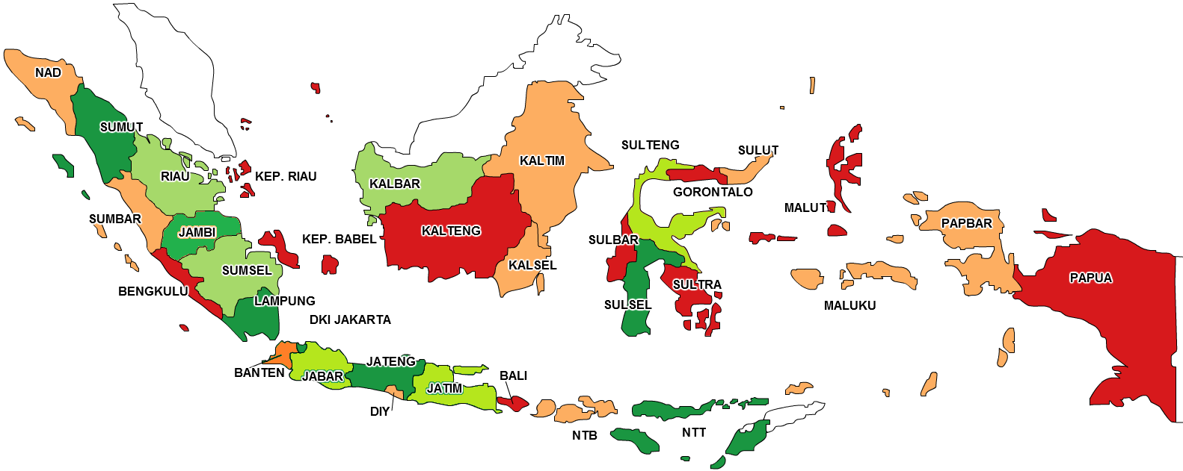
Berapa banyak jumlah bahan makanan
& kuliner di Indonesia?

Slide 8
Taksiran jumlah bahan makanan
Jenis | Jumlah (spesies/macam)
Serealia, ubi, & umbi | 38.000
Ikan | 1.400
Buah-buahan | 450
Sayuran | 250
Kacang-kacangan | 100
Bumbu | 67
Belum termasuk varietas tanaman dan hewan, baik yang tergolong liar maupun yang dibudidayakan, dapat dimanfaatkan sebagai bahan makanan oleh masyarakat Indonesia
Eko B. Walujo, Indonesian Biodiversity Strategy and Action Plan.(2003)
Kantor Menteri Negara Lingkungan Hidup, Status Lingkungan Hidup Indonesia (2007) & Keanekaragaman Hayati (2015)

Slide 9
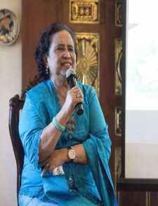
Jumlah kuliner di Indonesia menurut:

Slide 10
Kuliner Indonesia dalam Literatur

Slide 11
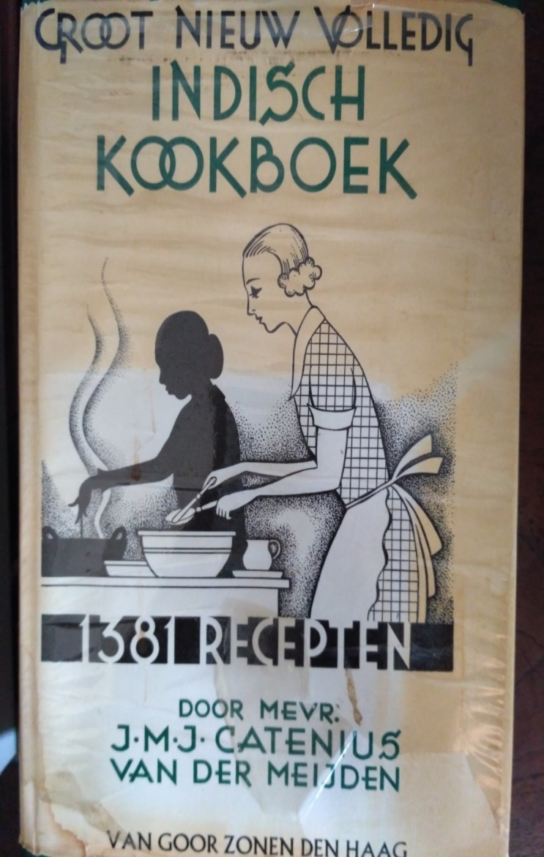
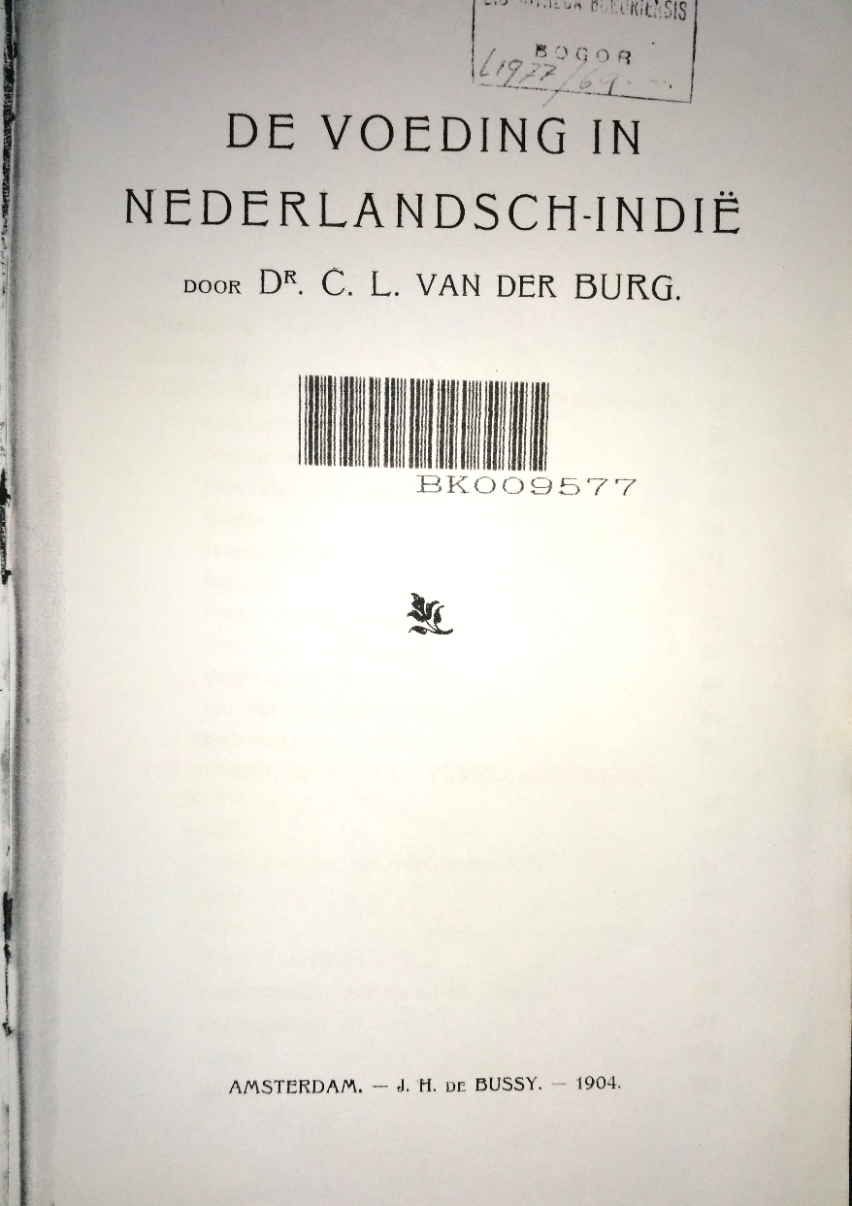
Literatur kuliner di Indonesia masa kolonial

Slide 12
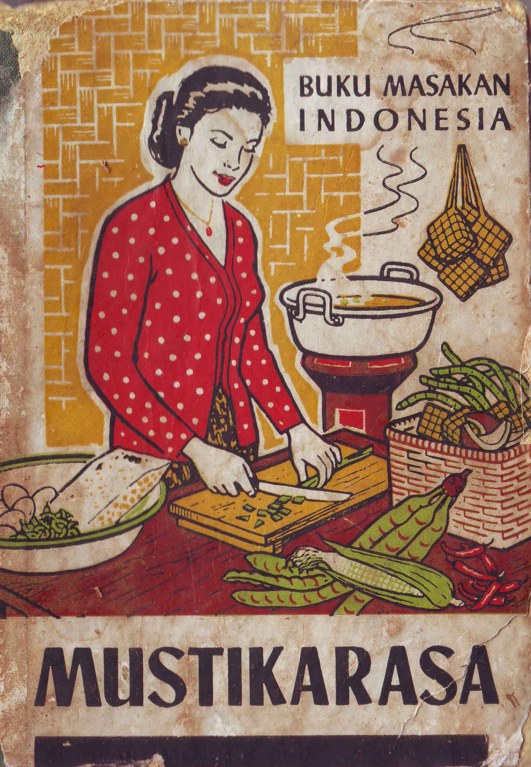

Literatur kuliner Indonesia masa 1960an – 1970an

Slide 13
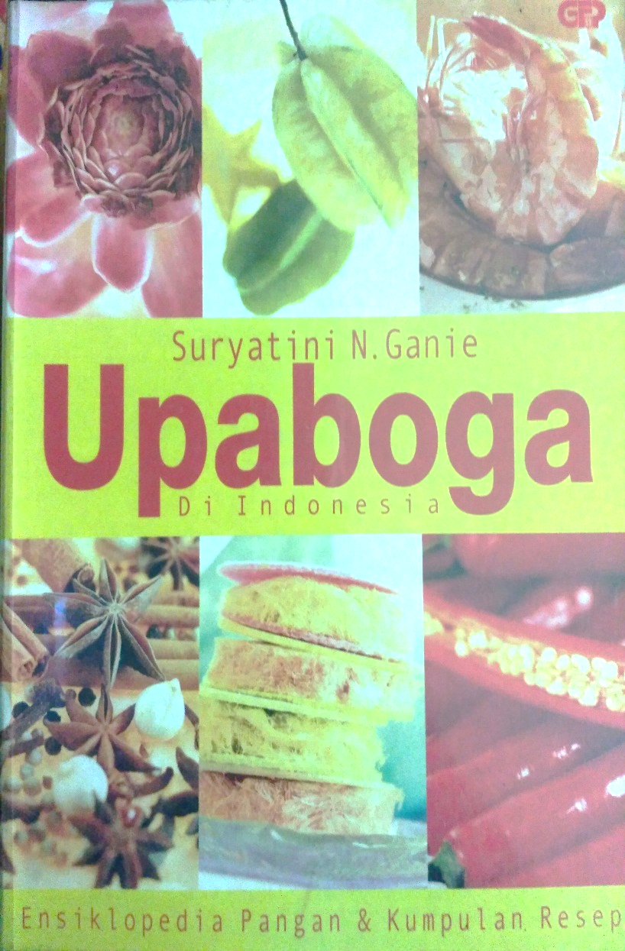
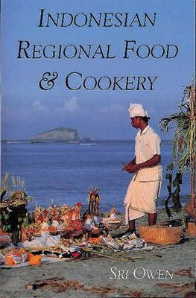
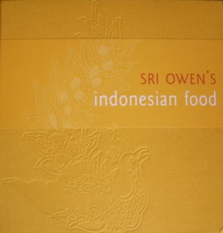
Literatur kuliner Indonesia masa 1980 – 2000an

Slide 14

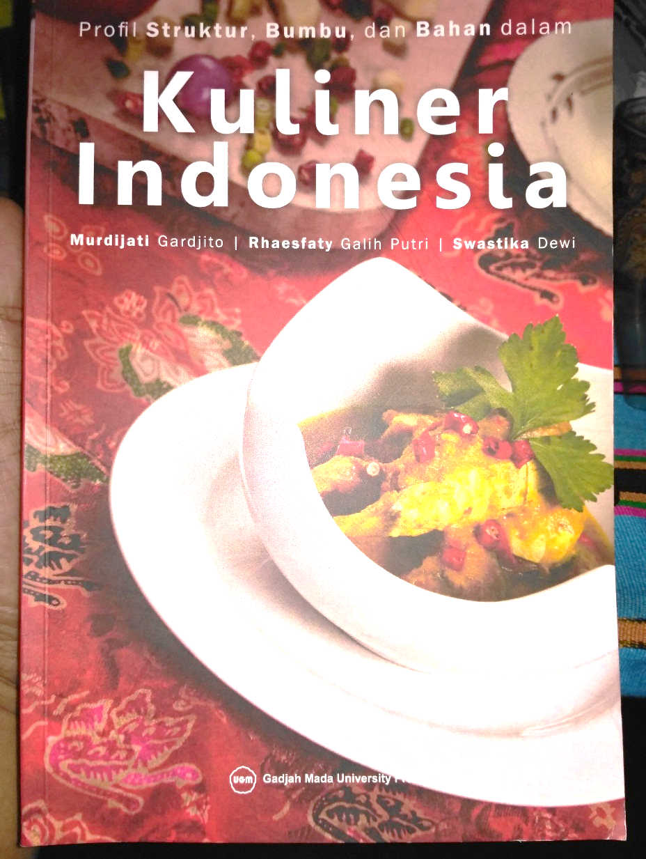
Literatur kuliner Indonesia masa sekarang

Slide 15
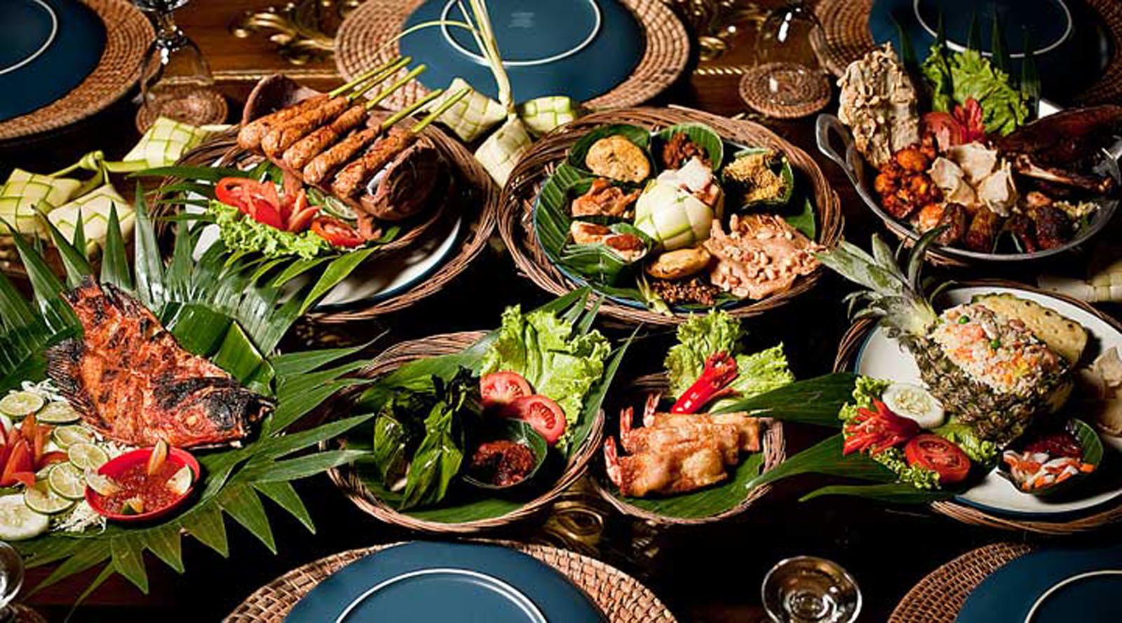
Kuliner Indonesia: Alam, Sejarah, Budaya & Manusia

Slide 16
Lapisan sejarah kuliner Indonesia
Masa kuno
(hingga abad 15 M)
Makanan² dari bahan lokal
Pengaruh Tionghoa, India, & Arab
Masa Hindia Belanda
(abad 19 – medio pertama abad ke-20)
Pengenalan & penerapan sistem budidaya bahan-bahan makanan
Mulai munculnya konsep kuliner Indische keuken
Masa Jepang s.d kemerdekaan
(1945 – 1967)
Masa pengaruh Eropa
(abad 16 – 18 M)
Mulai masuknya bahan-bahan makanan dari Benua Amerika
Pengaruh kuliner Portugis di Malaka dan Maluku)
Penyelidikan ilmiah makanan kian berkembang
Awal penyelidikan ilmiah bahan-bahan makanan
Kuliner masa sekarang
Dari Indische keuken
ke kuliner Indonesia
Kuliner Indonesia:
antara Identitas & Industri

Slide 17
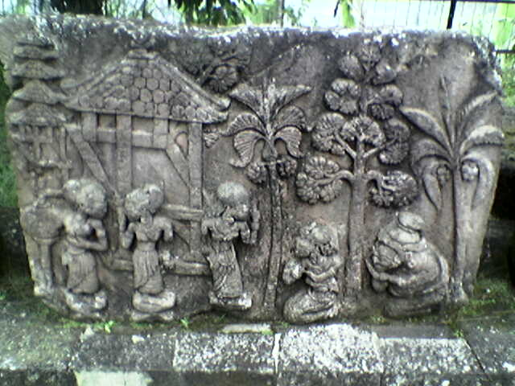
Makanan sebagai warisan sejarah
Jejak budaya kuliner kuno Nusantara sejak abad ke-8 hingga 15 M terekam dalam banyak prasasti.

Slide 18
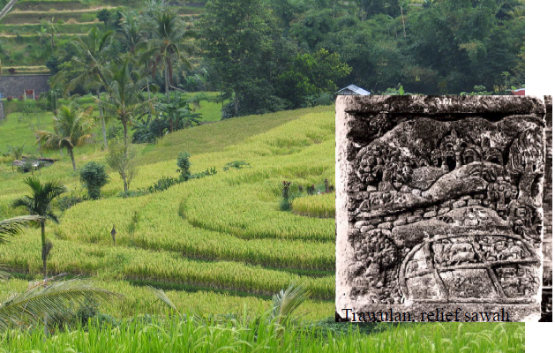
Relief sawah di Trowulan

Slide 19
Dangdang untuk mengukus nasi di Candi Mendut (abad 10 M)

Slide 20
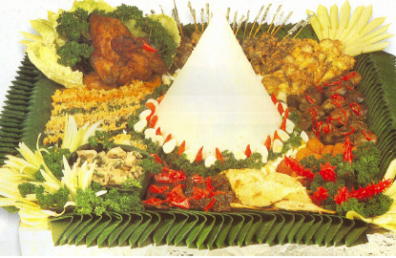
Relief nasi tumpeng di Candi Borobudur

Slide 21
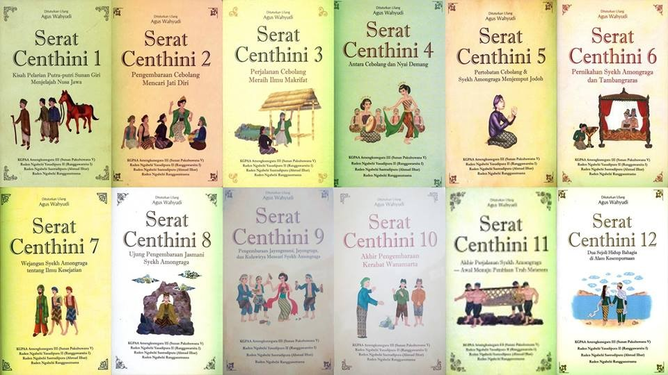
Makanan dan minuman banyak didokumentasikan dalam Naskah Jawa
Serat Centhini (12 jilid) yang disusun tahun 1814 - 1823

Slide 22
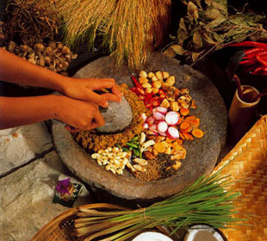
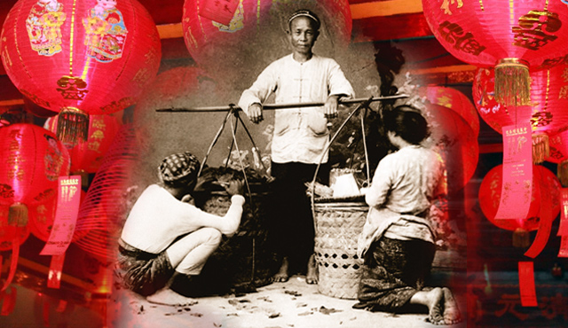
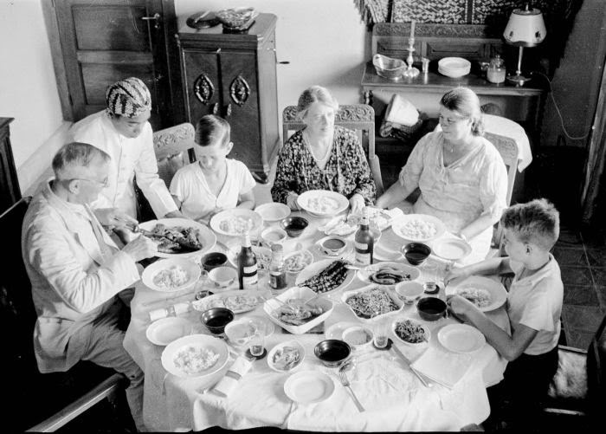
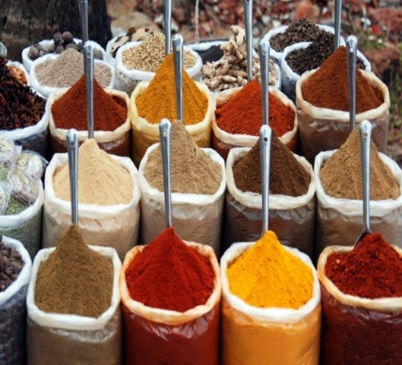
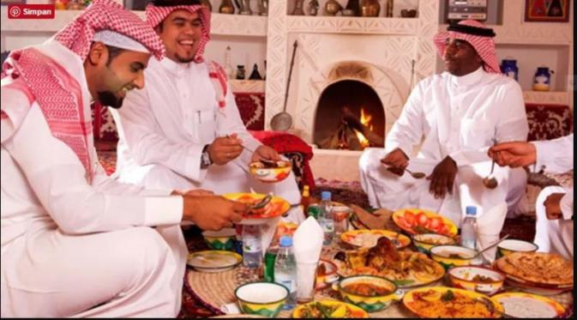
Komposisi budaya & pengaruhnya dalam kuliner Indonesia
Kuliner Indonesia
Daerah/
suku-suku bangsa
Eropa
Arab
India
Tionghoa

Slide 23
Apa kata mereka tentang kuliner Indonesia?

Slide 24
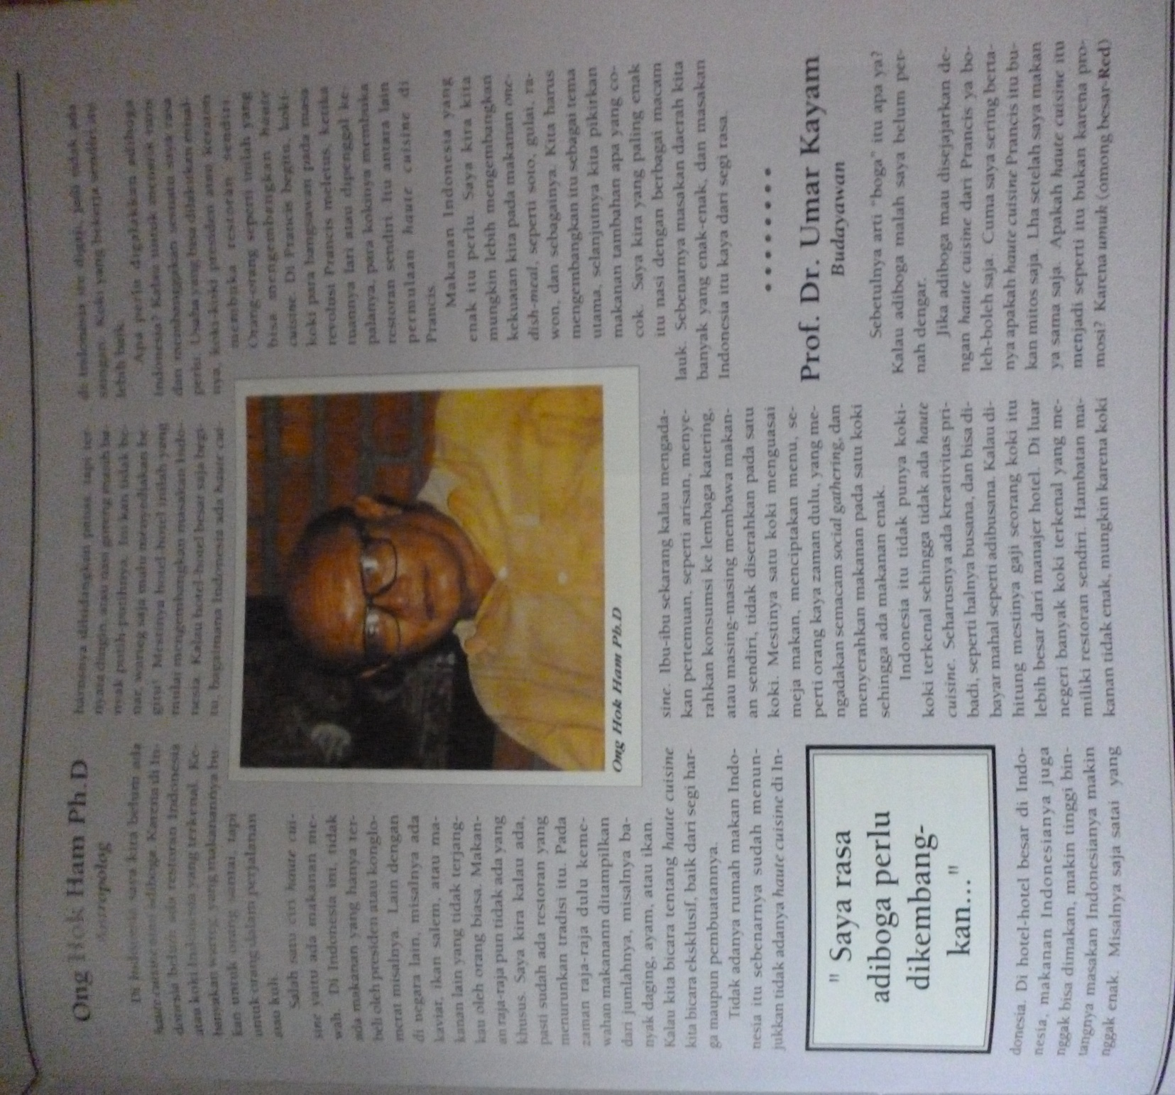
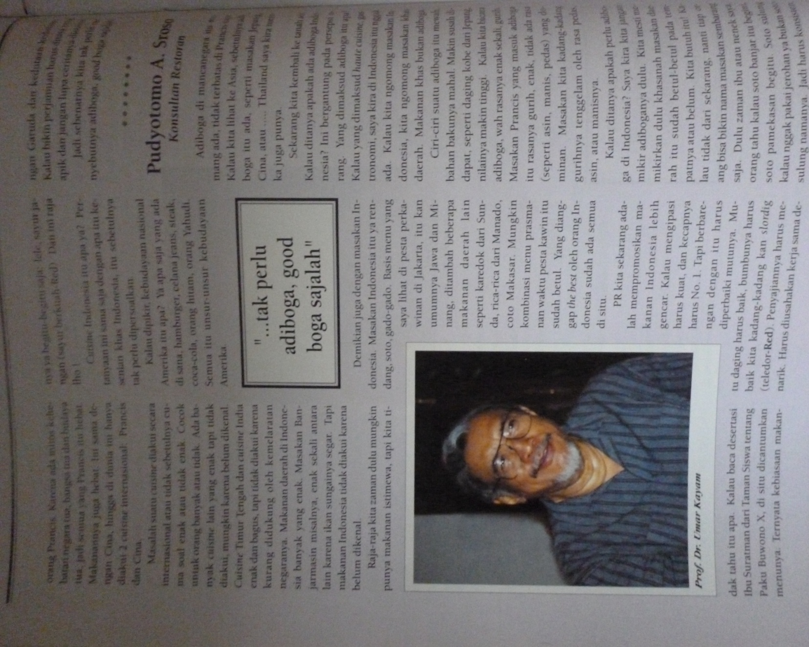
… saya sering bertanya apakah haute cuisine bukan mitos saja? apakah haute cuisine itu menjadi seperti itu bukan karena promosi? Karena umuk orang-orang Prancis. Karena ada mitos kehebatan negara tua, bangsa tua, dan budaya tua jadi semua yang Prancis itu hebat. Makanannya juga hebat.
Apa perlu digalakkan adiboga Indonesia? Kalau untuk menarik turis dan membanggakan sesuatu saya rasa perlu.
Cuisine Indonesia itu apa ya?... Masakan Indonesia itu ya rendang, soto, gado-gado. Basis menu yang saya lihat di pesta perkawinan di Jakarta itu kan umumnya Jawa dan Minang, ditambah beberapa makanan daerah lain seperti karedok dari Sunda, rica-rica dari Manado, coto Makasar. Yang dianggap the best oleh orang Indonesia sudah ada semua di situ… Sebenarnya kita tak perlu menyebutnys adiboga, good boga sajalah.
Onghokham
Makanan Indonesia yang enak itu perlu. Saya kira kita mungkin lebih mengembangkan kekuatan kita pada kekuatan one dish-meal , seperti soto, gulai, rawon, dsb. Kita harus mengembangkan itu sebagai tema utama, selanjutnya kita pikirkan makanan tambahan apa yang cocok. Saya kira yang paling enak itu nasi dengan berbagai macam lauk. Sebenarnya masakan daerah kita banyak yang enak-enak, dan masakan Indonesia itu kaya dari segi rasa.
Umar Kayam

Slide 25
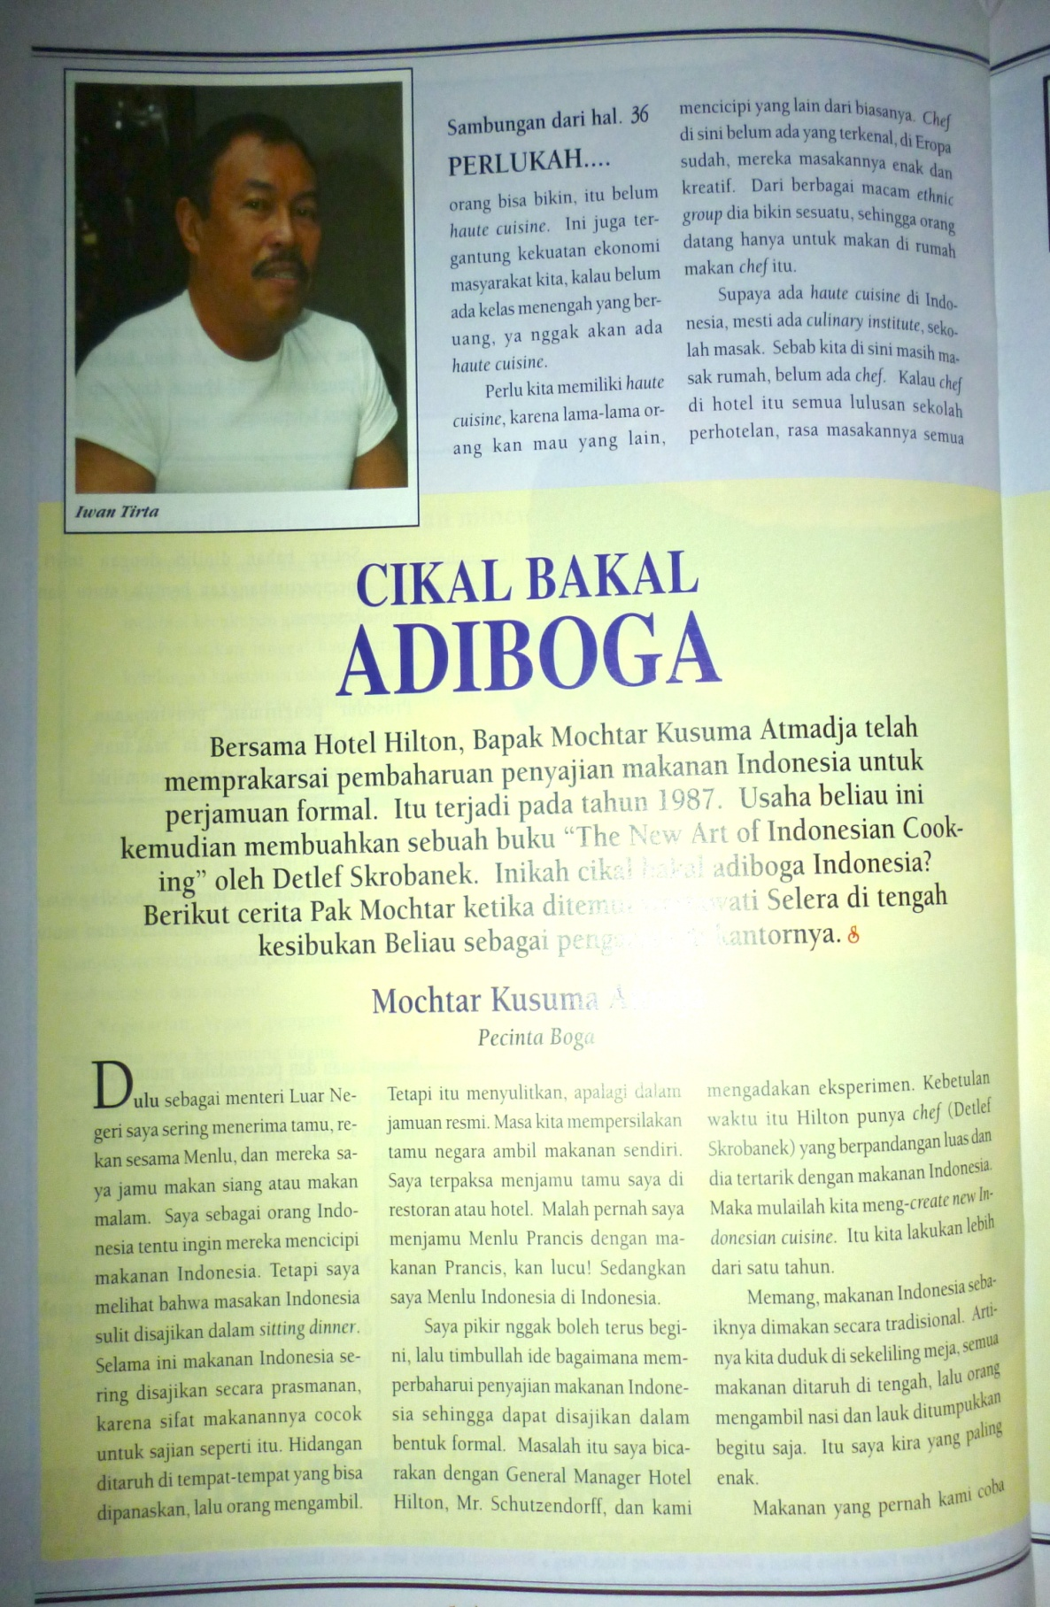
…
Adiboga kita, sebenarnya bahannya ada, elemennya semua ada, Cuma creative person-nya yang belum. Creative person itu harus menguasai bukan saja sejarah Indonesia, tetapi juga ilmu bumi dan pertanian Indonesia, pengetahuan dan wawasannya luas. Misalnya lombok yang bagus itu dari mana, kangkung dari mana, dsb…
Iwan Tirta
Haryani. 1995. “Perlukah Adiboga Indonesia?”, Selera No. 9 th. XIV, Desember, hlm. 32 – 36, 60 – 61.

Slide 26
Bagaimana menanggapi mereka?

Slide 27
Food studies sebagai suatu pendekatan kuliner
Food studies merupakan sebuah kajian interdisipliner antara dunia akademik dengan populer.
Merupakan kajian pengujian kritis terhadap persoalan makanan yang konteksnya mencakup sains, sejarah, budaya, sosial, seni, gastronomi dll.
Kajian ini secara keilmuan memiliki kekhususan yang memiliki hubungan dengan disiplin lain, seperti pertanian, gizi, seni kuliner, dan gastronomi untuk menjelaskan aspek-aspek seperti produksi, distribusi, konsumsi dan estetika makanan.
Di dalamnya melibatkan para ahli di bidang seperti sains, filsafat, sejarah, antropologi, dan sosiologi.

Slide 28
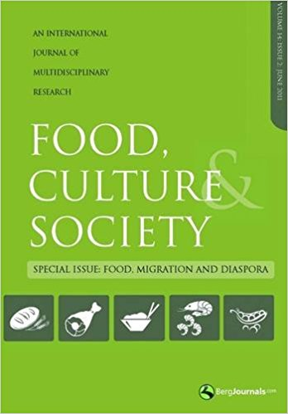

Food Studies dan asosiasinya
Association for the Study of Food and Society (ASFS) yang didirikan di Amerika Serikat pada 1985 gencar mempromosikan studi interdisipliner makanan dan masyarakat serta rutin mengadakan pertemuan tahunan disertai dengan publikasi jurnalnya Food, Culture & Society.

Slide 29
Beberapa pertanyaan dasar dalam food studies?
Apa dampak lingkungan terhadap makanan dan dampak makanan terhadap lingkungan?
Bagaimana hubungan etika dengan makanan?
Bagaimana makanan dapat menjadi penanda identitas?
Apa yang menentukan apa-apa yang kita makan dan mengapa?
Bagaimana makanan diolah dan disiapkan?
Di mana batasan antara warisan kuliner yang otentik dengan yang ditemu-ciptakan?
Bagaimana persoalan terkait makanan itu diintegrasikan ke dalam ruang kelas/kurikulum?

Slide 30
Foodscape
Foodscape adalah rumusan konseptual dalam food studies yang mulai dipopulerkan penggunaannnya oleh para pemikir food studies pada 1990-an. Melalui foodscape, dibangun hubungan peruangan (spatialization) budaya makan manusia dengan wilayah di mana mereka hidup.

Slide 31
Unsur-unsur yang membentuk identitas kuliner
Geografi
Sejarah
Bahan-bahan makanan dominan
Resep-resep
Keragaman etnik
Teknik memasak
Penyajian
Citarasa yang dipertahankan
Etiket kuliner
Sumber: R. Danhi. “What is Your Country’s Culinary Identity? Culinology Currents (Winter 2003): 4-5.

Slide 32
Identitas Kuliner
Budaya
Sejarah
Keragaman etnik
Trial & Error
Inovasi
Kemampuan
Tradisi
Kepercayaan
Nilai-nilai
Lingkungan
Geografi
Iklim
Bahan makanan lokal
Kemampuan beradaptasi terhadap produk-produk makanan baru
Identitas Kuliner
Profil citarasa
Etiket
Resep
Fusion bahan makanan/Teknik
Zona iklim
Gaya lama dan baru

Slide 33
Memahami perkembangan kuliner dari pola berikut:
Invented
Invention
Innovation
Constructed
Deconstructed
Reconstructed
Diolah dari Ian Cook dan Philip Crang, “The World on a Plate: Culinary Culture, Displacement and Geographical Knowledges,” Journal of Material Culture 1, (1996)

Slide 34
Terima kasih
Terima Kasih

